Slide 1
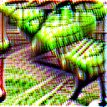



王恺
近期工作：
1. Carla环境下将patch添加到摄像头输出中：还存在一些没能解决的问题
理论上，我理解的这个事情有两块需求：
① 固定图像在仿真环境某个位置上，使其对于经过的车而言是一个相对仿真场景静止的面
② 在不平整（甚至不连续）的面上发生形变扭曲、画面缺失 → 复杂、实际应用中可能没意义
$$\left[\begin{matrix}(X, Y, Z) & (…) \\ (…) & (…)\end{matrix}\right]$$
相机外部参数
$$\left[\begin{matrix}(X^{′},Y^{′},Z^{′}) & (…) \\ (…) & (…)\end{matrix}\right]$$
相机内部参数
$$\left[\begin{matrix}(x,y) & (…) \\ (…) & (…)\end{matrix}\right]$$
patch像素点坐标生成
根据预定的位置、旋转
生成每个像素点的世界坐标
变换到相机坐标系
将世界坐标变换为相机坐标系下的坐标
变换成像素坐标
将相机坐标变换为相机
输出图像中的像素坐标

Slide 2
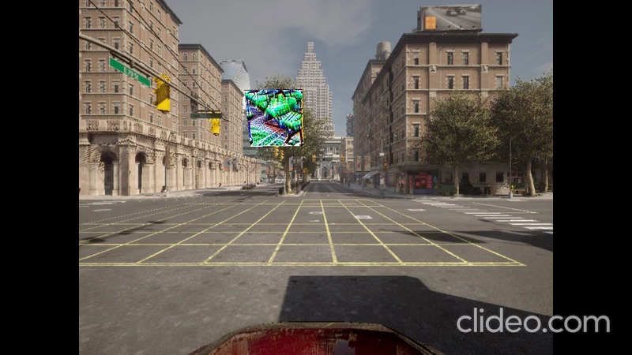

Slide 3
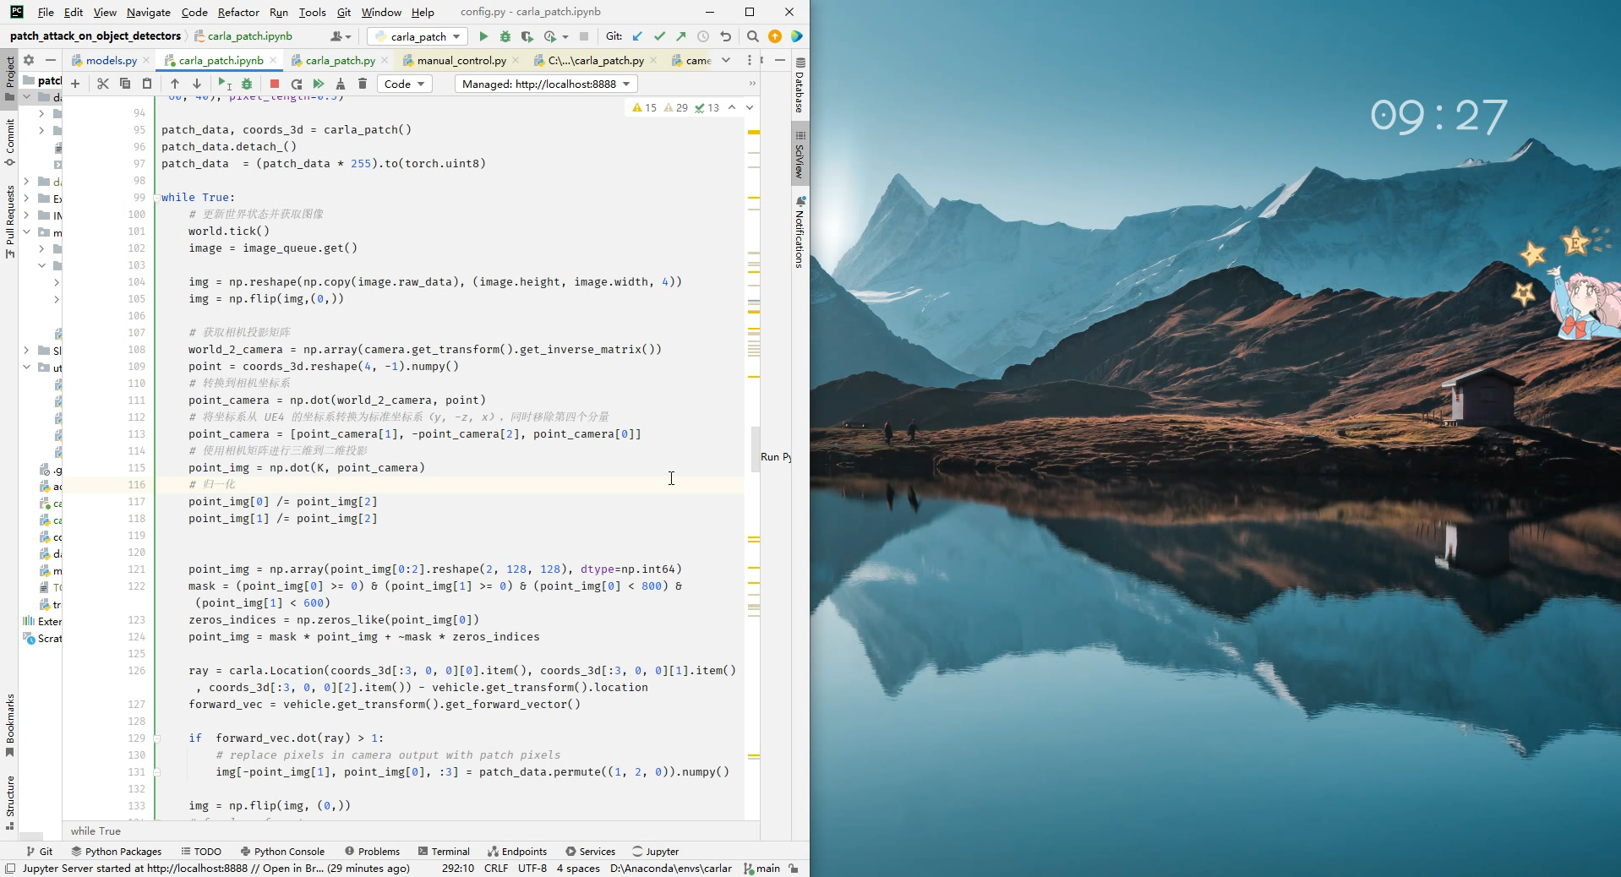

Slide 4
近期工作：
2. Faster RCNN、YOLOv3结构差异
3. 文章(Suppress with a Patch: Revisiting Universal Adversarial Patch Attacks against Object Detection)总结随时可以做，如果有必要
后续工作：
1. 寻找解决现有的添加patch方法的问题的解决方法 → 可能没有解决办法
2. Carla环境下针对Faster RCNN的检测抑制 → 我可以做，或者其他更熟悉Carla环境的同学做也行
或
线条化的patch生成 → 难做、大概率没效果，但还是需要试一下才知道

